Slide 1
DNA Parçalarının Bağlanması (Ligasyon)
İnsan DNA’sı EcoRI kesimi Mısır DNA’sı EcoRI kesimi
5’-C-G-G-T-A-C-T-A-G-OH
+
PO₄-A-A-T-T-C-A-G-C-T-A-C-G-3’
HO-G-T-C-G-A-T-G-C-5’
3’-G-C-C-A-T-G-A-T-C-T-T-A-A-PO₄
Tamamlayıcı baz eşleşmesi
5’-A-C-G-G-T-A-C-T-A-G A-A-T-T-C-A-G-C-T-A-C-G-3’
3’-T-G-C-C-A-T-G-A-T-C-T-T-A-A G-T-C-G-A-T-G-C-5’
+ DNA Ligaz + rATP
P grubu transferi
(P-P)
5’-A-C-G-G-T-A-C-T-A-G-A-A-T-T-C-A-G-C-T-A-C-G-3’
3’-T-G-C-C-A-T-G-A-T-C-T-T-A-A-G-T-C-G-A-T-G-C-5’
Rekombinant DNA molekülü

Slide 2
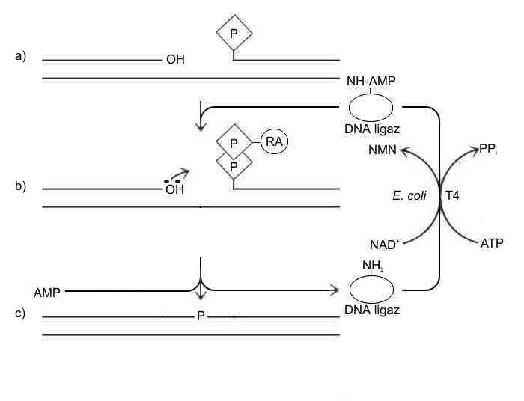
DNA ligaz aktivitesi

Slide 3
Rekombinant DNA Teknolojisinde Kullanılan Temel Enzimler
Enzim | Aktivite | Kullanım Amacı
E. coli DNA Polimeraz I | DNA nın 3’ OH ucuna dNTP’ları ilave eder 5’ 3’ ekzonukleaz 3’ 5’ ekzonukleaz | DNA’nın radyoaktif işaretlenmesi
E. coli DNA Polimeraz I Klenow Fragmenti | DNA nın 3’ OH ucuna dNTP’ları ilave eder 3’ 5’ ekzonukleaz | 3’ OH bölgesine dNTP ilavesi 3’ OH bölgesinin radyoaktif olarak işaretlenmesi cDNA karşısına II. DNA zinciri sentezi
Faj T4 DNA Ligaz | DNA’nın 5’ ve 3’ uç bölgelerinin bağlanması | DNA parçalarının bağlanması DNA kırılma tamiri
Reverse Transkriptaz | RNA şablonu karşısına DNA sentezi | cDNA klonları ve radyoaktif sonda sentezi

Slide 4
Rekombinant DNA Teknolojisinde Kullanılan Temel Enzimler
Enzim | Aktivite | Kullanım Amacı
Polinukleotit Kinaz (Faj T4) | DNA nın 5’ P ucunda P grubu transferi dNTP ların P grubunun transferi 3’ fosforil grupların koparılması | DNA’nın radyoaktif işaretlenmesi (DNA ya da RNA için)
Terminal Deoksinukleotidil Transferaz | DNA nın 3’ OH ucuna dNTP’ları ilave eder | 3’ OH bölgesinin işaretlenmesi Vektör ya da cDNA ya homopolimer kuyrukların ilavesi
Alkali Fosfataz | DNA ya da RNA’dan 5’ P gruplarının koparılması | 5’ P gruplarının ayrılması

Slide 5
Rekombinant DNA Teknolojisinde Kullanılan Temel Enzimler
Enzim | Aktivite | Kullanım Amacı
Ekzonukleazlar | RNA ya da DNA tek zincirinde 5’ ve 3’ uçta bulunan nukleotitleri ayırır | S1 nukleaz ile birlikte ekzon ya da intron bölge haritalarının yapılması Rastgele delesyonlar oluşturma dideoksi yötemle DNA dizi analizi
Endonukleazlar | DNA ya da RNA’dan zincir içi kesimi (tek ya da çift zincirde) | Delesyon oluşturma DNA klonlarında ekzon-intron haritalarının yapımı
S1 Nukleaz | DNA ya da RNA’da oluşan kırık bölgelerinden nukleotitleri koparır 5’ 3’ yöndeki DNA zincirinin parçalanması | Ekzon-intron haritaları Transkripsiyon haritaları Çift zincir DNA dan tek zincir bölgelerin koparılması

